Slide 1
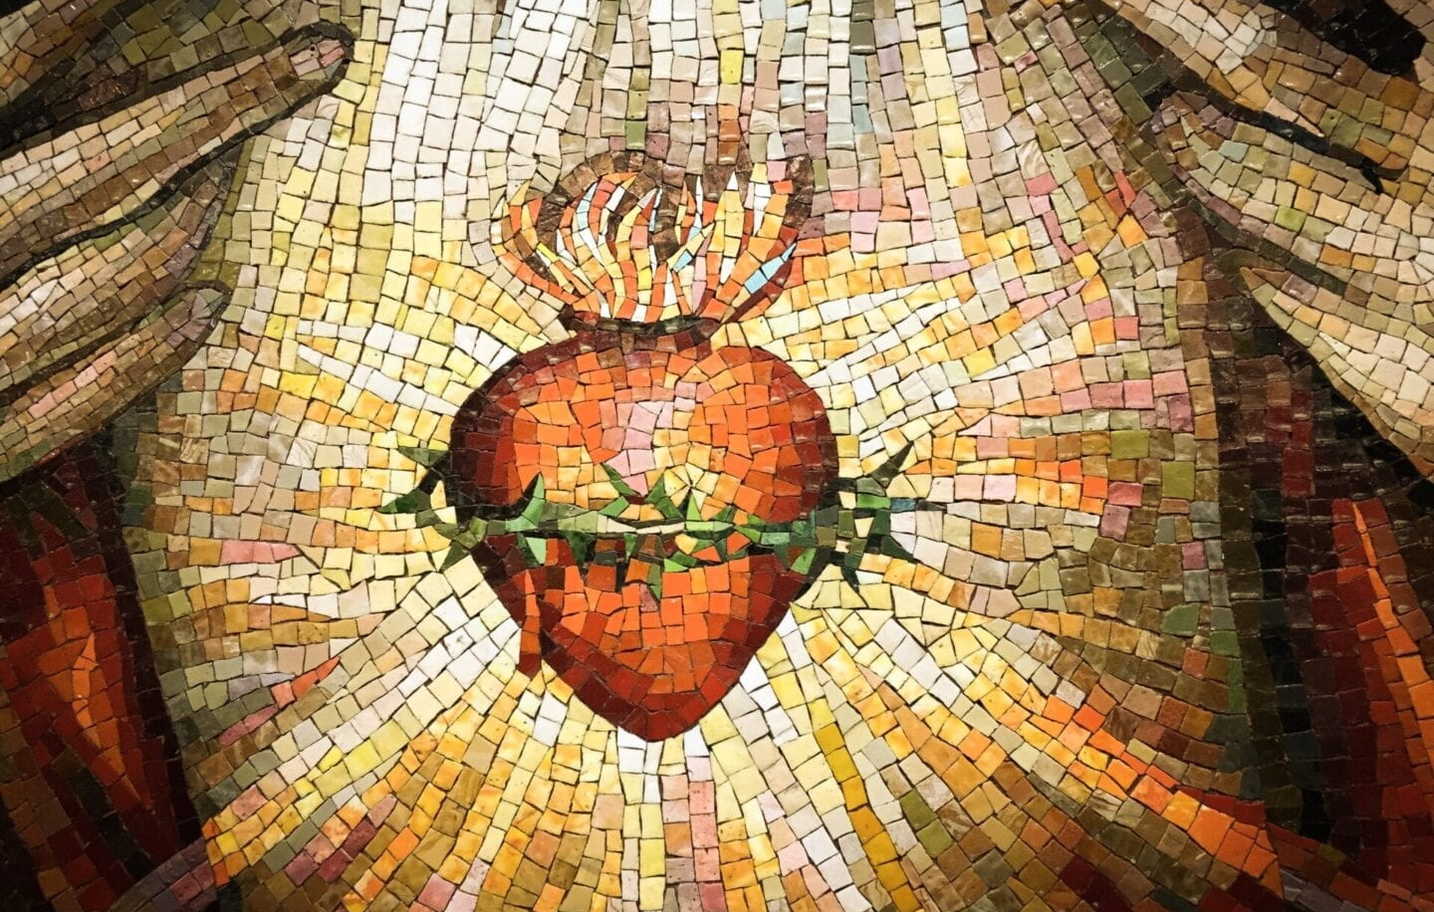
6º DOMINGO DO TEMPO PASCAL

Slide 2
ENTRADA
O SENHOR RESSURGIU, ALELUIA, ALELUIA!
É O CORDEIRO PASCAL, ALELUIA, ALELUIA!
IMOLADO POR NÓS, ALELUIA, ALELUIA!
É O CRISTO SENHOR, ELE VIVE E VENCEU, ALELUIA!

Slide 3
ENTRADA
1. O CRISTO, SENHOR RESSUSCITOU,
A NOSSA ESPERANÇA REALIZOU:
VENCIDA A MORTE PARA SEMPRE, TRIUNFA A VIDA ETERNAMENTE!

Slide 4
ENTRADA
O SENHOR RESSURGIU, ALELUIA, ALELUIA!
É O CORDEIRO PASCAL, ALELUIA, ALELUIA!
IMOLADO POR NÓS, ALELUIA, ALELUIA!
É O CRISTO SENHOR, ELE VIVE E VENCEU, ALELUIA!

Slide 5
ENTRADA
2. O CRISTO REMIU A SEUS IRMÃOS,
AO PAI OS CONDUZIU POR SUA MÃO;
NO ESPÍRITO SANTO UNIDA ESTEJA,
A FAMÍLIA DE DEUS, QUE É A IGREJA!

Slide 6
ENTRADA
O SENHOR RESSURGIU, ALELUIA, ALELUIA!
É O CORDEIRO PASCAL, ALELUIA, ALELUIA!
IMOLADO POR NÓS, ALELUIA, ALELUIA!
É O CRISTO SENHOR, ELE VIVE E VENCEU, ALELUIA!

Slide 7
ENTRADA
3. O CRISTO, NOSSA PÁSCOA SE IMOLOU,
SEU SANGUE DA MORTE NOS LIVROU:
INCÓLUMES O MAR ATRAVESSAMOS,
E À TERRA PROMETIDA CAMINHAMOS!

Slide 8
ENTRADA
O SENHOR RESSURGIU, ALELUIA, ALELUIA!
É O CORDEIRO PASCAL, ALELUIA, ALELUIA!
IMOLADO POR NÓS, ALELUIA, ALELUIA!
É O CRISTO SENHOR, ELE VIVE E VENCEU, ALELUIA!

Slide 10
ATO PENITENCIAL
SENHOR, NOSSA PAZ, TENDE PIEDADE DE NÓS.
SENHOR TENDE PIEDADE DE NÓS

Slide 11
ATO PENITENCIAL
CRISTO, NOSSA PÁSCOA, TENDE PIEDADE DE NÓS.
CRISTO, TENDE PIEDADE DE NÓS

Slide 12
ATO PENITENCIAL
SENHOR, NOSSA VIDA, TENDE PIEDADE DE NÓS.
SENHOR, TENDE PIEDADE DE NÓS

Slide 14
HINO DE LOUVOR
GLÓRIA A DEUS NAS ALTURAS (2X)
E PAZ NA TERRA AOS HOMENS POR ELE AMADOS
SENHOR DEUS, REI DOS CÉUS, DEUS PAI TODO PODEROSO

Slide 15
HINO DE LOUVOR
NÓS VOS LOUVAMOS, NÓS VOS BENDIZEMOS
NÓS VOS ADORAMOS, NÓS VOS GLORIFICAMOS
NÓS VOS DAMOS GRAÇAS, POR VOSSA IMENSA GLÓRIA.

Slide 16
HINO DE LOUVOR
SENHOR JESUS CRISTO, FILHO UNIGÊNITO,
SENHOR DEUS, CORDEIRO DE DEUS, FILHO DE DEUS PAI

Slide 17
HINO DE LOUVOR
VÓS QUE TIRAIS O PECADO DO MUNDO, TENDE PIEDADE DE NÓS
VÓS QUE TIRAIS O PECADO DO MUNDO, ACOLHEI A NOSSA SÚPLICA

Slide 18
HINO DE LOUVOR
VÓS QUE ESTAIS À DIREITA DO PAI,
TENDE PIEDADE DE NÓS
SÓ VÓS SOIS SANTO, SÓ VÓS O SENHOR

Slide 19
HINO DE LOUVOR
SÓ VÓS O ALTÍSSIMO, JESUS CRISTO,
COM O ESPÍRITO SANTO NA GLÓRIA DE DEUS PAI.
AMÉM!

Slide 21
SALMO RESPONSORIAL
SENHOR, SOIS MEU LOUVOR EM MEIO À GRANDE ASSEMBLÉIA

Slide 23
ACLAMAÇÃO
ALELUIA, ALELUIA, ALELUIA, ALELUIA
FICAI EM MIM, E EU EM VÓS HEI DE FICAR, DIZ O SENHOR; QUEM EM MIM PERMANECE, ESSE DÁ MUITO FRUTO.
ALELUIA, ALELUIA, ALELUIA, ALELUIA

Slide 25
CANTO DAS OFERENDAS
ANSIOSO, DESDE A AURORA VOS BUSCO PARA VER VOSSO PODER, Ó SENHOR DEUS.:/ ALELUIA.
1. A MINH’ALMA TEM SEDE DE VÓS,
MINHA CARNE TAMBÉM VOS DESEJA.

Slide 26
CANTO DAS OFERENDAS
ANSIOSO, DESDE A AURORA VOS BUSCO PARA VER VOSSO PODER, Ó SENHOR DEUS.:/ ALELUIA.
2. VENHO, ASSIM, CONTEMPLAR-VOS NO TEMPLO,
PARA VER VOSSA GLÓRIA E PODER.

Slide 27
CANTO DAS OFERENDAS
ANSIOSO, DESDE A AURORA VOS BUSCO PARA VER VOSSO PODER, Ó SENHOR DEUS.:/ ALELUIA.
3. VOSSO AMOR VALE MAIS DO QUE A VIDA:
E POR ISSO MEUS LÁBIOS VOS LOUVAM.

Slide 29
SANTO
SANTO, SANTO, SANTO
SENHOR DEUS DO UNIVERSO
O CÉU E A TERRA PROCLAMAM,
PROCLAMAM A VOSSA GLÓRIA
HOSANA, HOSANA, HOSANA
HOSANA NAS ALTURAS! (2x)

Slide 30
SANTO
BENDITO O QUE VEM
EM NOME DO SENHOR
BENDITO O QUE VEM
EM NOME DO SENHOR
HOSANA, HOSANA, HOSANA,
HOSANA NAS ALTURAS! (2x)

Slide 32
COMUNHÃO
EU SOU A VIDEIRA, MEU PAI É AGRICULTOR.
VÓS SOIS OS RAMOS, PERMANECEI NO MEU AMOR!

Slide 33
COMUNHÃO
1. PARA DAR MUITO FRUTO: PERMANECEI NO MEU AMOR!
PARA DAR AMOR PURO: PERMANECEI NO MEU AMOR!
COMO RAMOS AO TRONCO: PERMANECEI EM MIM!

Slide 34
COMUNHÃO
EU SOU A VIDEIRA, MEU PAI É AGRICULTOR.
VÓS SOIS OS RAMOS, PERMANECEI NO MEU AMOR!

Slide 35
COMUNHÃO
2. PARA AMAR SEM MEDIDAS: PERMANECEI NO MEU AMOR!
PARA DAR VOSSAS VIDAS: PERMANECEI NO MEU AMOR!
PARA SER MEUS AMIGOS: PERMANECEI EM MIM!

Slide 36
COMUNHÃO
EU SOU A VIDEIRA, MEU PAI É AGRICULTOR.
VÓS SOIS OS RAMOS, PERMANECEI NO MEU AMOR!

Slide 37
COMUNHÃO
3. PARA VER O CAMINHO: PERMANECEI NO MEU AMOR!
PARA VER A VERDADE: PERMANECEI NO MEU AMOR!
PARA TER SEMPRE VIDA: PERMANECEI EM MIM!

Slide 39
PÓS-COMUNHÃO
ALMA DE CRISTO, SANTIFICAI-ME
CORPO DE CRISTO, SALVAI-ME
SANGUE DE CRISTO, INEBRIAI-ME
ÁGUA DO LADO DE CRISTO, LAVAI-ME

Slide 40
PÓS-COMUNHÃO
PAIXÃO DE CRISTO, CONFORTAI-ME
Ó BOM JESUS, OUVI-ME
DENTRO DE VOSSAS CHAGAS, ESCONDEI-ME.

Slide 41
PÓS-COMUNHÃO
NÃO PERMITAIS QUE EU ME SEPARE DE VÓS
DO ESPÍRITO MALIGNO DEFENDEI-ME
NA HORA DA MORTE
CHAMAI-ME

Slide 42
PÓS-COMUNHÃO
E MANDAI-ME IR PARA VÓS
PARA QUE COM VOSSOS SANTOS VOS LOUVE
POR TODOS OS SÉCULOS DOS SÉCULOS, AMÉM

Slide 44
FINAL
ANUNCIAI COM GRITOS DE ALEGRIA,
PROCLAMAI AOS CONFINS DE TODA TERRA:
O SENHOR NOS LIBERTOU, ALELUIA.
O SENHOR NOS LIBERTOU, ALELUIA!

Slide 45
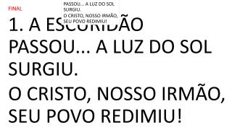
FINAL
1. A ESCURIDÃO PASSOU... A LUZ DO SOL SURGIU.
O CRISTO, NOSSO IRMÃO, SEU POVO REDIMIU!

